Slide 1




מידע – סוגים,
רמות ומקורות

Slide 2











הגדרת הבעיה
איתור וזיהוי
מקורות נתונים
משוב
אינפואתיקה
וניהול ידע
אחזור ואחסון נתונים
קבלת החלטות
פרזנטציה
ניקוי ואינטגרציה
של נתונים
עיבוד, ניתוח נתונים וויזואליזציה

Slide 3




הגדרת הבעיה
איתור וזיהוי
מקורות נתונים
משוב
אינפואתיקה
וניהול ידע
אחזור ואחסון נתונים
קבלת החלטות
פרזנטציה
ניקוי ואינטגרציה
של נתונים
עיבוד, ניתוח נתונים וויזואליזציה
Notes:
לאחר שלמדנו את הגדרות הבסיס לצורך תחילת העבודה על ניתוח הנתונים, אנו ממשיכים לשלב הבא במחזור הנתונים: "איתור וזיהוי מקורות נתונים",
שהרי כל מנתח נתונים זקוק לDATA- כדי להציע פתרונות לבעיה שהוגדרה בשלב הקודם.

Slide 4
הגדרת הבעיה
איתור וזיהוי
מקורות נתונים
משוב
אינפואתיקה
וניהול ידע
אחזור ואחסון נתונים
קבלת החלטות
פרזנטציה
ניקוי ואינטגרציה
של נתונים
עיבוד, ניתוח נתונים וויזואליזציה
Notes:
השלב "איתור וזיהוי מקורות נתונים" הוא הראשון מתוך שלושה שלבים במחזור הנתונים שמפיקים למנתח הנתונים את "משטח העבודה" שלו – את ה-DATA שעליו יבצע את עבודת ניתוח הנתונים.
להלן שלושת השלבים הרלוונטיים מתוך מחזור הנתונים לעיל:
איתור וזיהוי מקורות הנתונים
אחזור ואחסון נתונים.
אינטגרציה של נתונים.
ללא "משטח" זה, מנתח הנתונים איננו יכול לעבוד ולהפיק תובנות אסטרטגיות שכן אין לו נתונים לכך.
אם כן, הבנו את חשיבות שלושת שלבים אלה, ובשיעורים הקרובים נתמקד כאמור בשלב הראשון
שמסייע באופן דרמטי למנתח הנתונים לעבוד במתודה מסודרת שתאפשר לו לאתר את כלל הנתונים שהוא צריך לטובת ביצוע המחקר והפקת התובנות.

Slide 5

Notes:
נצפה בסרטון מתוך אתר המגמה בנושא פירמידת המידע:
https://www.youtube.com/watch?v=meK6QffzyaE

Slide 6




כמו כל חיפוש באשר הוא, כדי לאתר ולזהות בהצלחה מקורות נתונים עלינו לדעת:
מה לחפש
היכן לחפש
להשקיע ולהתאמץ בחיפוש עצמו, כמו שנאמר:
"יגעת ומצאת – תאמין".
Notes:
כדי שחיפוש יצליח – עלינו לדעת:
מה לחפש.
איפה לחפש.
להשקיע ולהתאמץ בחיפוש עצמו, כמו שנאמר: "יגעת ומצאת – תאמין".

Slide 7





שיחות מוקלטות.
לדוגמה, שיחות למוקד, שירות לקוחות
טופסי לקוח / הזמנות
מיילים
תכתובות
כמו תמונות.
תמונות וסרטונים נשמרים כסוגי קובץ שונים
צילומים מטעם הארגון
תמונות שצילמו הלקוחות
DATA
קול
טקסט
סרטונים
תמונות
Notes:
בהתאם לסדר הדברים, נסביר על הסעיף הראשון – "מה לחפש":
נניח שנרצה לחפש כדור – ברור שכדי למצוא אותו נצטרך לדעת מהי צורתו ואיך הוא נראה. כך כל דבר שמחפשים – צריך לדעת איך נראה מה שמנסים לאתר. בדיוק באותו אופן, בחיפוש מידע עלינו להכיר כיצד "נראה" דאטה:
המידע הנדרש למנתח הנתונים לטובת מחקר עשוי להימצא במגוון סוגי קבצים:
סרטונים – חברות וארגונים במשק מנתחים סרטונים למטרות מחקר רבות ומגוונות. בין מטרות אלה ניתן למנות לדוגמה כמות תנועת לקוחות בחנויות.
קובצי קול – שיחות טלפוניות, הקלטות פודקאסטים וכדומה. לדוגמה, חברת סלולר מקליטה את השיחות ולאחר מכן חוקרת את המידע שנאסף בהקלטות אלה לטובת שיפור השירות.
תמונות – עיבוד תמונה הוא נושא מרכזי בתחום למידה עמוקה של נתונים. לדוגמה, תוכנות לזיהוי פנים מבוססות על למידת נתונים המיובאים מקובצי תמונות.
טקסט – רשומות, מחקרים, טבלאות נתונים, מאמרים, פניות במייל למוקד שירות, סיכומים רפואיים ועוד. כיום מידע המתקבל כסוג טקסט הוא פופולרי ביותר בקרב כלל המשק לניתוח נתונים. לדוגמה, לצורך שיפור יכולת האבחון הרפואי, נייבא את כלל הנתונים שנרשמו בשנה האחרונה בסיכומים הרפואיים ונבחן את הקשר שבין הטקסט שבסיכומים הרפואיים להצלחת הטיפול הרפואי.
נצפה כעת בסרטון מתוך אתר המגמה בנושא דרכי איסוף מידע:
https://www.youtube.com/watch?v=BclG9H4NwHE

Slide 8
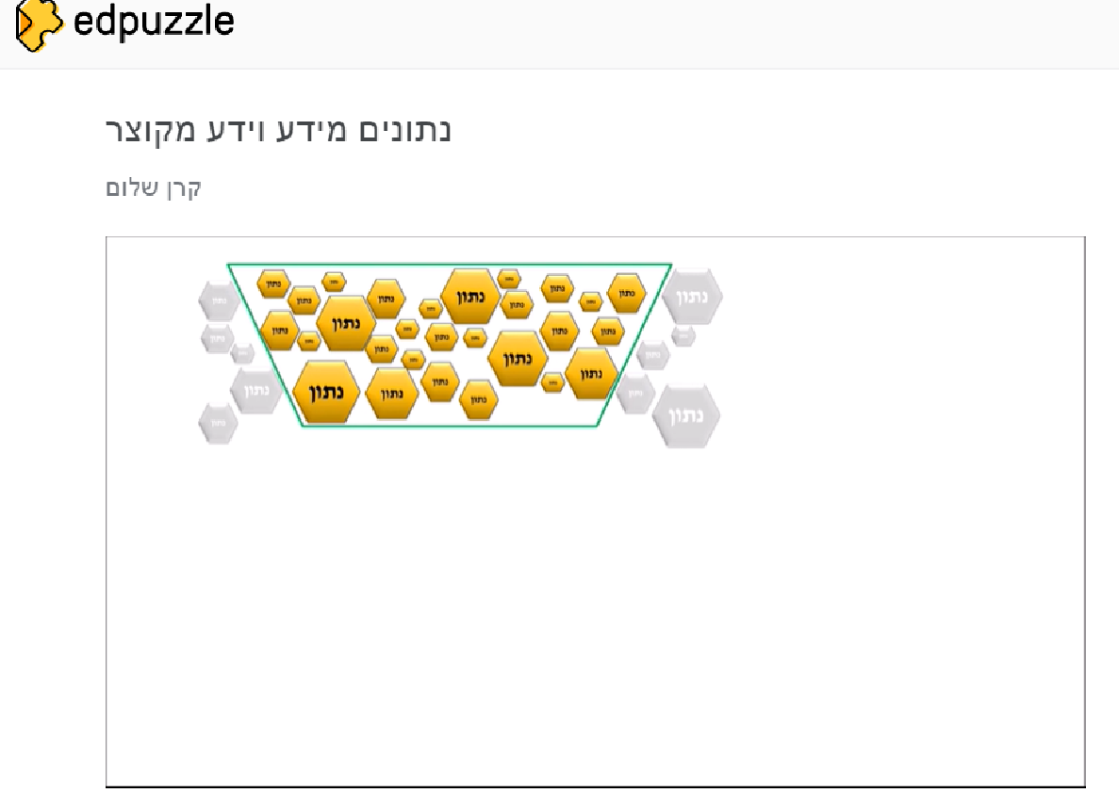
Notes:
לאחר שהבנו מהם סוגי הקבצים שיש לחפש לטובת מחקר נתונים, נלמד כעת עוד על "מה לחפש" לצורך ניתוח נתונים.
נציין גם שלדעת מה לחפש הוא כבר 50% מהפתרון של בעיית הנתונים.
מנתח נתונים מנוסה יודע מה לחפש, וידע זה נצבר משילוב של היגיון בריא לצד ניסיון נצבר.
את הניסיון נמשיך לצבור לאורך לימודי המגמה ותרגולי משימות של ניתוחי נתונים רבים.
לטובת הכוונה ב"היגיון בריא" נבצע כעת למידה אינטראקטיבית:
https://edpuzzle.com/media/5f3913d3ade7d23f2ca1a898

Slide 9



נתונים חיצוניים
נתונים שנצברים בארגון
רכישת מידע חיצוני
נתונים המתפרסמים לציבור
אינטרנט, רשתות חברתיות
ספרות, מאמרים ומחקרים
שאלוני סוכן
פניות של לקוחות
פעולות של לקוחות
נתונים פיננסיים של הארגון
Notes:
לאחר שהכרנו את סוגי קובצי המידע שעלינו לזהות במלאכת האיתור אחר נתונים לטובת מחקרDATA, נעבור כעת לסעיף השני: "היכן למצוא".
נחלק את התשובה לשני מקורות מרכזיים:
נתונים שקיימים בארגון שבו נמצא מנתח הנתונים. לדוגמה, מנתח נתונים שמעוניין לחקור את אחוז ההיעדרות של תלמידים מבית הספר יכול לחפש נתונים רלוונטיים בבית הספר שבו הוא לומד או במשרד החינוך.
האם תוכלו לחשוב על דוגמה נוספת של מטרת ניתוח נתונים בארגון אחר שגם בשבילה מנתח הנתונים יוכל למצוא נתונים רלוונטיים בתוך אותו ארגון?
2. נתונים חיצוניים – כלומר שאינם קיימים בארגון שבו נמצא מנתח הנתונים. למשל, אותו מנתח נתונים מהדוגמה שבסעיף הראשון ימצא נתונים רלוונטיים על אחוז ההיעדרות של תלמידים בבית ספר מאתרים ברשת שיספקו נתונים אלה ממדינות אחרות.
הוא יוכל כמובן לבצע בעזרת מידע זה השוואה לנתונים שבארץ.
האם גם כאן תוכלו לחשוב על דוגמה נוספת מארגון אחר ומטרת ניתוח נתונים שונה שבהם מנתח הנתונים ימצא DATA רלוונטי ממקור חיצוני לארגון?

Slide 10


Notes:
לטובת דיבייט בנושא נתונים פנימיים VS נתונים חיצוניים יש להתחלק לשתי קבוצות של תלמידים בכיתה:
קבוצה אשר תהיה בעד שימוש רק בנתונים פנימיים של הארגון לטובת מחקר נתונים שנותן מענה למטרות הארגון. .
קבוצה אשר תהיה בעד שימוש רק בנתונים חיצוניים לטובת מחקר נתונים שנותן מענה למטרות הארגון.
כל קבוצה תבצע דיון פנימי בו היא תתכונן ותעלה את כלל הנקודות שתרצה להביע בדיבייט.
כל קבוצה תבחר נציג שייצג את קבוצתו בדיבייט.
יש לבצע כעת את הדיבייט ובו כל נציג יצטרך לשכנע כמיטב יכולתו שקבוצתו היא הצודקת.

Slide 11
יתרונות בשימוש
נתונים חיצוניים
יתרונות בשימוש
נתונים שנצברים בארגון
כמות נתונים גדולה
יכולת למידה מעוד גופים או מדינות אחרות בעולם
נתונים חדשים שאינם קיימים בנתוני הארגון
רלוונטי ביותר למטרת המחקר של הארגון
זמין, נגיש וחינם
היכרות עם הנתונים
Notes:
בשקף מתוארים היתרונות והחסרונות הבולטים בשימוש בנתונים פנימיים של הארגון ובשימוש בנתונים חיצוניים.
מחקר נתונים איכותי ומוצלח כולל שימוש גם בנתונים פנימיים וגם בנתונים חיצוניים.

Slide 12


HANDS-ON
ניתוח נתונים לומדים
HANDS-ON
כל התמונות במצגת נלקחו מאתר Shutterstock.com ומאתר Pixabay.com
כלל דמויות המדענים במצגת נלקחו מחברת G-STAT

